Slide 1
DEPARTAMENTO DE CIENCIAS ECONÓMICAS, ADMINISTRATIVAS Y DE COMERCIO
CARRERA DE INGENIERÍA EN FINANZAS Y AUDITORÍA
TRABAJO DE TITULACIÓN, PREVIO A LA OBTENCIÓN DEL TÍTULO DE INGENIERÍA EN FINANZAS Y AUDITORÍA- CPA
AUTOR:
MONTALUISA YUNGA, CARMEN MARÍA
Cultura organizacional E INNOVACIÓN: utilidad y líneas de ingresos DEL sector hotelero de la provincia de imbabura
ING. CARRILLO PUNINA, ALVARO PATRICIO MBA.
DIRECTOR

Slide 2
Planteamiento de problema
En Ecuador, los estudios acerca de la cultura organizacional e innovación se han enfocado mayormente a otros sectores de interés diferentes que al sector de servicios, específicamente el sector hotelero, el cual no ha sido evaluado detenidamente con respecto a esta temática, lo cual puede ser causante del desempeño ineficiente dentro de la empresa, que es lo que se busca determinar en el presente estudio.

Slide 3
Formulación del Problema
¿Está la cultura organizacional relacionada con la utilidad, ingresos y líneas de ingreso del sector hotelero de la Provincia de Imbabura?
¿Está la innovación relacionada con la utilidad, ingresos y líneas de ingreso del sector hotelero de la Provincia de Imbabura?

Slide 4
Justificación
Medir la cultura organizacional permite conocer el impacto que esta tiene sobre los resultados de la empresa (Carrillo, 2016, pág. 62). Esta medición constituye como una herramienta fundamental para los encargados de tomar decisiones y de promover los cambios necesarios para mejorar el desempeño y el logro de los objetivos (Sepúlveda Laurence, 2004).
La innovación es imprescindible para las empresas que de igual manera buscan subsistir en el tiempo, por lo que su diagnóstico se vuelve necesario. Además, la creciente competencia entre empresas hoteleras, obligan a las mismas a innovarse ya que están dentro de un mercado tiene exceso de oferta y que posee clientes cada vez exigentes. (COTECT, 2007).

Slide 5
Variables
Variable independiente | Variable dependiente
Cultura organizacional Clan Adhocracia Jerarquizada Mercado Innovación | Utilidad Ingresos Líneas de ingresos Alojamiento Salón de negocio o eventos Restaurante y cafetería Actividades recreativas Otros

Slide 6
Objetivo General
Determinar la relación existente entre la cultura organizacional e innovación, con las diferentes líneas de ingreso y utilidad del sector hotelero de la provincia de Imbabura.

Slide 7
Objetivo Específicos
Determinar la correlación entre los tipos de cultura organizacional e innovación.
Determinar la correlación entre los resultados de innovación, el ingreso, cada línea del mismo y además la utilidad.
Determinar la correlación entre los tipos de cultura organizacional, con el ingreso, cada línea del mismo y además la utilidad.
Establecer la situación actual de la innovación en las empresas del sector de estudio.
Determinar la cultura organizacional actual y deseada del sector de estudio

Slide 8
Marco Teórico
Teorías de Soporte
Teoría del Comportamiento
Herbert A. Simon
Chester Barnard
Rensis Likert
Teoría de los dos factores de Herzberg
1966
Factores Higiénicos y Motivacionales
Teoría X y Y
1971
Douglas Mc Gregor
Teoría de la Utilidad
1871
Bentham Jeremy
John Mill
Teoría de Innovación Abierta
2003
Henry Chesbrough

Slide 9
Cultura Organizacional
Es el conjunto de valores, mitos y filosofía que los individuos de la empresa comparten y que fundamentan cómo realizar el trabajo y cómo llegar a los objetivos empresariales. (Gómez Díaz & Rodríguez, 2013).
Se ve reflejada en estrategias, procesos y métodos y se puede decir que todas las organizaciones poseen una cultura diferente, lo que les proporciona su identidad propia ante el resto. (Robbins, 2004)

Slide 10
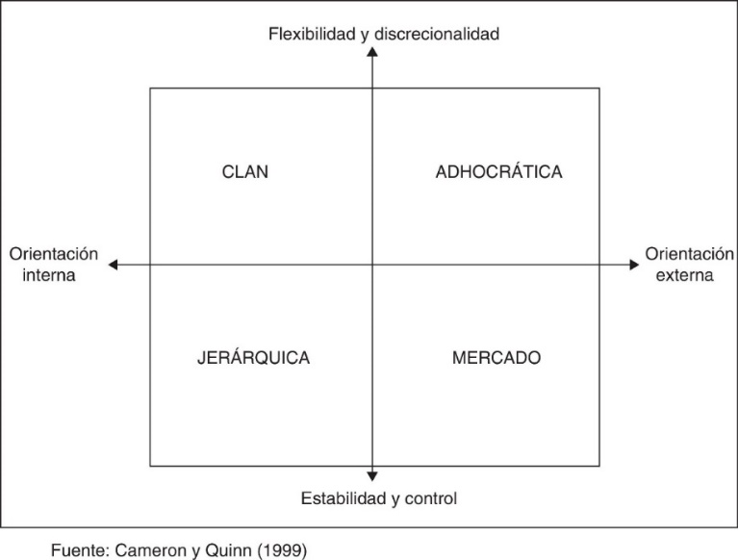
Competing Values Framework
Permite determinar si la empresa posee características predominantes referentes a la flexibilidad o estabilidad frente a los cambios.
Facilita la transformación de la cultura dentro de la entidad,
Determina la cultura dominante de la organización, y la cultura deseada
Figura 1 Modelo Competing Values Framework
Fuente: (Cameron & Quinn, 2006, pág. 35)

Slide 11
Dimensiones del Modelo
Clan
Sitio agradable para trabajar
Adhocracia
Sitio dinámico para laborar
Jerárquizada
Sitio con una estructura formalizada
Mercado
Está orientada a resultados
Lider paternal
Unión por lealtad
Preocupación por el desarrollo de integrantes
Los integrantes suelen aceptar riesgos y ser innovadores empezando por los líderes
Los individuos son competitivos y son orientados a resultados.
Participación y posicionamiento dentro del mercado
La dirección tiene como prioridad la estabilidad y la eficacia en las operaciones,

Slide 12
Innovación
Es la introducción de un nuevo, o significativamente mejorado, producto (bien o servicio), de un proceso, de un nuevo método de comercialización o de un nuevo método organizativo, en las prácticas internas de la empresa
Innovar improvisadamente puede llegar a funcionar y salvar el modelo de negocio existente, pero si se busca afianzar el incremento del valor de la entidad se necesita aplicarla continuamente, para lo cual es necesario crear una cultura de innovación

Slide 13
Tipos de Innovación
Tipos de innovación
Innovación de producto: Se refiere al ingreso de un producto (bien o servicio) nuevo o con mejoras relevantes en sus rasgos o formas de uso.
Innovación de proceso: Se refiere a la implementación de procedimientos relacionados a la producción o comercialización que pueden ser nuevo o con mejoras significativas.
Innovación de marketing: Se refiere al uso de técnicas nuevas de marketing que signifique transformaciones importantes en el diseño del bien, su colocación, ofertas o precio.
Innovación organizativa: Se refiere a la implementación de métodos nuevos en las prácticas de negocio, organización del área de trabajo, relaciones externas

Slide 14
Ingresos y Utilidades
Utilidad: ganancia obtenida por haber aceptado riesgos, y que resulta después de haber cubierto los gastos incurridos en el período
Ingresos: Son los “incrementos en los beneficios económicos, en forma de entradas o incrementos de valor de los activos, o bien como disminuciones de los pasivos, que dan como resultado aumentos del patrimonio
Variable |  | Características
Ingresos | Ordinarios | Provenientes de la actividad a la que se dedica la empresa
Utilidades | Utilidad neta | Corresponde a la utilidad después de incluir impuestos.

Slide 15
Líneas de ingreso del sector hotelero
Alojamiento
Restaurante y cafetería
Salón de negocios o eventos
Actividades recreacionales
Otras

Slide 16
Marco Metodológico
Diseño Metodológico
Enfoque cuantitativo
Población
Censo
Estudio no probabilístico intencional
Fuentes de información
Técnica Documental
Técnica de Campo
No experimental
Descriptivo-Correlacional

Slide 17
Marco Metodológico
Instrumento de Recolección de Datos
OCAI Organizational Cultural Assessment Instrument
Adaptación de la Encuesta Nacional de Innovación realizada en 2015
Plan de análisis e interpretación de los datos
Tabulación Excel
Correlación SPSS
Alfa de Cronbach | Alfa de Cronbach basada en elementos estandarizados | N de elementos
0,821 | 0,822 | 22

Slide 18
Resultados

Slide 20
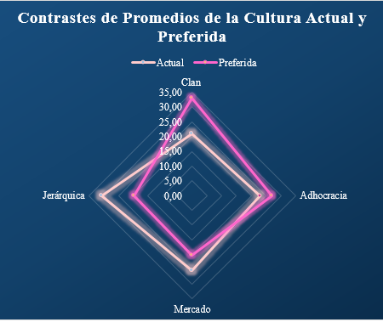
Diagnóstico de la Cultura Organizacional
 | Clan | Adhocracia | Mercado | Jerárquica | Total
Actual | 20,98 | 23,05 | 25,34 | 30,62 | 100
Preferida | 33,11 | 26,96 | 20,24 | 19,68 | 100
Brecha Cultural | 12,13 | 3,92 | 5,09 | 10,95 | 0

Slide 21
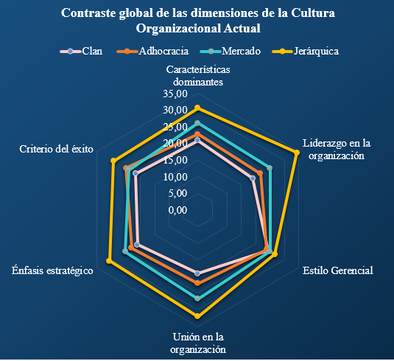
Dimensiones | Clan | Adhocracia | Mercado | Jerárquica
Características dominantes | 20,79 | 22,66 | 26,02 | 30,52
Liderazgo en la organización | 18,94 | 21,67 | 25,04 | 34,34
Estilo Gerencial | 24,40 | 23,91 | 24,98 | 26,71
Unión en la organización | 19,10 | 22,08 | 26,73 | 32,08
Énfasis estratégico | 20,98 | 23,01 | 25,22 | 30,77
Criterio del éxito | 21,67 | 24,97 | 24,05 | 29,32

Slide 22
Resultados de Innovación
¿Durante los últimos 5 años (2012-2016), la empresa implementó un proceso, bien o servicio nuevo, o mejoró alguno ya existente?
Implementación | Si | No
Bien o servicio nuevo | 66,7% | 33,3%
Bien o servicio (existente) mejorado | 83,3% | 16,7%
Proceso nuevo | 66,7% | 33,3%
Proceso (existente) mejorado | 91,7% | 8,3%

Slide 23
¿Los siguientes procesos se han innovado durante los últimos 5 años (2012-2016)?
Procesos | Si | No
Métodos de fabricación o producción de bienes o servicios | 75,0% | 25,0%
Métodos de logística al interior de la empresa, mejorar procesos para la prestación de los servicios | 100,0% | 0,0%
Actividades de apoyo para procesos, tales como sistemas contables, de operaciones y otros sistemas de apoyo. | 91,7% | 8,3%
Prácticas de gestión y administración, organización de responsabilidades, toma de decisiones | 66,7% | 33,3%
Métodos de diseño estético del bien o servicio, su distribución, colocación, promoción o precio | 83,3% | 16,7%

Slide 24
¿Su empresa invirtió en Investigación y Desarrollo (I+D), para el desarrollo de innovaciones? Si fue así ¿La (I+D) fue realizada por los miembros de la empresa (interna), o contrato externamente?
Investigación y desarrollo | Si | No
Investigación y Desarrollo (I+D) Interna | 66,7% | 33,3%
Investigación y Desarrollo (I+D) Externa | 83,3% | 16,7%
Tipo de I+D que realiza la empresa | % de Empresas
I+D Interna y externa | 66,7%
I+D interna | 16,7%
I+D Externa | 16,7%
Total | 100%

Slide 25
¿Durante los últimos 5 años (2012-2016), éstos factores han motivado a las actividades de innovación dentro de su empresa?
Factores | Si | No
Detección de demanda insatisfecha en el mercado | 33,3% | 66,7%
Aprovechamiento de una idea | 66,7% | 33,3%
Amenaza de la competencia | 75,0% | 25,0%
Regulaciones del estado | 83,3% | 16,7%
Cambios en normas de propiedad intelectual | 50,0% | 50,0%
Obtener certificaciones que dan valor a la empresa | 75,0% | 25,0%
Problemas técnicos | 66,7% | 33,3%

Slide 26
¿Durante los últimos 5 años (2012-2016), éstos factores han significado un obstáculo a las actividades de innovación dentro de su empresa?
Factores | Si | No
Falta de fondos dentro de su empresa | 41,7% | 58,3%
Falta de financiamiento externo | 25,0% | 75,0%
Falta de información sobre tecnología | 75,0% | 25,0%
Incertidumbre si el bien o servicio innovado será bien recibido por el mercado | 25,0% | 75,0%

Slide 27
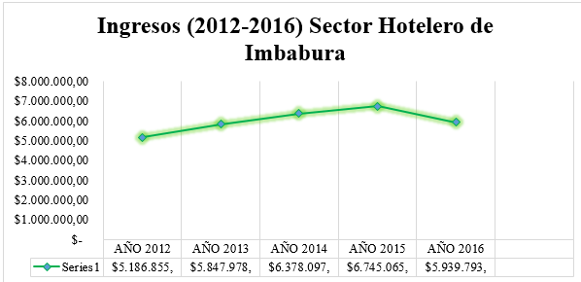
Utilidades e Ingresos del Sector

Slide 28
Análisis Correlacional
Cultura Organizacional con Ingresos
Ho: No existe relación entre el tipo de cultura organizacional con los ingresos (p valor >0,05)
H1: Si existe relación entre el tipo de cultura organizacional con los ingresos (p valor <0,05)
 |  | Clan | Adhocracia | Mercado | Jerárquica
Media Ingresos | Correlación de Pearson | -0,376 | 0,064 | ,588* | -0,473
 | Sig. (bilateral) | 0,228 | 0,843 | 0,044 | 0,120
 | N | 12 | 12 | 12 | 12
*. La correlación es significativa en el nivel 0,05 (bilateral).
Se rechaza la Hipótesis Nula y se acepta la Hipótesis Alternativa

Slide 29
Cultura Organizacional con Utilidades
Ho: No existe relación entre el tipo de cultura organizacional con las utilidades (p valor >0,05)
H1: Si existe relación entre el tipo de cultura organizacional con las utilidades (p valor <0,05)
 |  | Clan | Adhocracia | Mercado | Jerárquica
Media Utilidades | Correlación de Pearson | -0,196 | -0,231 | 0,387 | -0,103
 | Sig. (bilateral) | 0,541 | 0,470 | 0,214 | 0,750
 | N | 12 | 12 | 12 | 12
*. La correlación es significativa en el nivel 0,05 (bilateral).
No existe correlación, se acepta la hipótesis Nula

Slide 30
Cultura Organizacional con líneas de Ingreso
Ho: No existe relación entre el tipo de cultura organizacional con las líneas de ingreso (p valor >0,05)
H1: Si existe relación entre el tipo de cultura organizacional con las líneas de ingreso (p valor <0,05)
 |  | Clan | Adhocracia | Mercado | Jerárquica
 | N | 12 | 12 | 12 | 12
Restaurante | Correlación de Pearson | -0,231 | -0,015 | 0,423 | -0,306
 | Sig. (bilateral) | 0,470 | 0,964 | 0,171 | 0,333
 | N | 12 | 12 | 12 | 12
Hospedaje | Correlación de Pearson | -0,478 | 0,123 | 0,519 | -0,410
 | Sig. (bilateral) | 0,116 | 0,704 | 0,084 | 0,186
 | N | 12 | 12 | 12 | 12
Salón de eventos | Correlación de Pearson | -0,368 | 0,142 | 0,565 | -0,519
 | Sig. (bilateral) | 0,240 | 0,661 | 0,055 | 0,084
 | N | 12 | 12 | 12 | 12
Actividades Recreativas | Correlación de Pearson | -0,265 | 0,044 | 0,351 | -0,269
 | Sig. (bilateral) | 0,406 | 0,892 | 0,264 | 0,397
 | N | 12 | 12 | 12 | 12
Otros | Correlación de Pearson | 0,268 | -0,118 | 0,148 | -0,164
 | Sig. (bilateral) | 0,400 | 0,714 | 0,646 | 0,609
 | N | 12 | 12 | 12 | 12
No existe correlación, se acepta la hipótesis Nula

Slide 31
Innovación con Ingresos
Ho: No existe relación entre los resultados de innovación con los ingresos del sector (p valor >0,05)
H1: Si existe relación entre los resultados de innovación con los ingresos del sector (p valor <0,05)
Regulaciones del estado
Existe correlación entre las regulaciones del estado como factor que motiva la innovación y los ingresos.
Se rechaza la Hipótesis Nula y se acepta la Hipótesis Alternativa
 |  | Pregunta4a | Pregunta4b | Pregunta4c | Pregunta4d | Pregunta4e | Pregunta4f | Pregunta4g
Media Ingresos | Correlación de Pearson | -0,009 | 0,443 | -0,201 | ,749** | 0,169 | -0,042 | 0,061
 | Sig. (bilateral) | 0,978 | 0,149 | 0,531 | 0,005 | 0,600 | 0,896 | 0,850
 | N | 12 | 12 | 12 | 12 | 12 | 12 | 12

Slide 32
Innovación con Utilidades
Ho: No existe relación entre los resultados de innovación con las utilidades del sector (p valor >0,05)
H1: Si existe relación entre los resultados de innovación con las utilidades (p valor <0,05)
 |  | Pregunta 1a | Pregunta 1b | Pregunta 1c | Pregunta 1d | Media Ingresos | Media Utilidades
Media Utilidades | Correlación de Pearson | -0,455 | -,660* | -0,455 | -0,035 | -0,022 | 1
 | Sig. (bilateral) | 0,137 | 0,019 | 0,137 | 0,913 | 0,947
 | N | 12 | 12 | 12 | 12 | 12 | 12
Existe correlación negativa fuerte entre el mejoramiento de un bien o servicio ya existente y las utilidades del sector.
Se acepta la hipótesis Alternativa
Bien o servicio ya existente
CONTINUACIÓN

Slide 33
Innovación con líneas de Ingreso
Ho: No existe relación entre los procesos innovados con las líneas de ingreso del sector (p valor >0,05)
H1: Si existe relación entre los procesos innovados con las líneas de ingreso del sector (p valor >0,05)
 |  | Pregunta2a | Pregunta2b | Pregunta2c | Pregunta2d | Pregunta2e
Restaurante | Correlación de Pearson | -0,03 | .ª | 0,069 | -0,19 | -0,081
 | Sig. (bilateral) | 0,927 |  | 0,832 | 0,555 | 0,801
 | N | 12 | 12 | 12 | 12 | 12
Hospedaje | Correlación de Pearson | 0,475 | .ª | ,744** | 0,154 | 0,298
 | Sig. (bilateral) | 0,118 |  | 0,006 | 0,632 | 0,348
 | N | 12 | 12 | 12 | 12 | 12
Salón de Eventos | Correlación de Pearson | 0,506 | .ª | ,750** | 0,228 | 0,346
 | Sig. (bilateral) | 0,093 |  | 0,005 | 0,476 | 0,271
 | N | 12 | 12 | 12 | 12 | 12
Actividades Recreativas | Correlación de Pearson | 0,251 | .ª | 0,313 | -0,142 | 0,005
 | Sig. (bilateral) | 0,431 |  | 0,321 | 0,66 | 0,988
 | N | 12 | 12 | 12 | 12 | 12
Otros | Correlación de Pearson | -0,19 | .ª | -0,169 | 0,216 | -0,247
 | Sig. (bilateral) | 0,564 |  | 0,599 | 0,5 | 0,439
 | N | 12 | 12 | 12 | 12 | 12
*. La correlación es significativa en el nivel 0,05 (bilateral).
**. La correlación es significativa en el nivel 0,01 (bilateral).
a. No se puede calcular porque, como mínimo, una de las variables es constante.
Innovación en sistemas de apoyo
Existe correlación entre la innovación en sistemas de apoyo con los ingresos provenientes del hospedaje y salón de eventos.
Se acepta hipótesis alternativa

Slide 34
Cultura Organizacional con Innovación
Ho: No existe relación entre los tipos de cultura organizacional y los resultados de innovación (p valor >0,05)
H1: Si existe relación entre los tipos de cultura organizacional y los resultados de innovación (p valor >0,05)
 |  | Clan | Adhocracia | Mercado | Jerárquica
Pregunta4b | Correlación de Pearson | -,606* | ,691* | 0,313 | -,627*
 | Sig. (bilateral) | 0,037 | 0,013 | 0,322 | 0,029
 | N | 12 | 12 | 12 | 12
Pregunta4c | Correlación de Pearson | 0,025 | -,599* | 0,286 | 0,209
 | Sig. (bilateral) | 0,938 | 0,040 | 0,368 | 0,515
 | N | 12 | 12 | 12 | 12
*. La correlación es significativa en el nivel 0,05 (bilateral).
 |  | Clan | Adhocracia | Mercado | Jerárquica
Pregunta5b | Correlación de Pearson | 0,125 | 0,423 | 0,274 | -,681*
 | Sig. (bilateral) | 0,699 | 0,170 | 0,390 | 0,015
 | N | 12 | 12 | 12 | 12
Pregunta5d | Correlación de Pearson | -0,339 | 0,377 | -,675* | 0,500
 | Sig. (bilateral) | 0,281 | 0,227 | 0,016 | 0,098
 | N | 12 | 12 | 12 | 12
*. La correlación es significativa en el nivel 0,05 (bilateral).
Fuente: SPSS
Aprovechamiento de una idea.
Falta de financiamiento externo
Amenaza de la competencia.
Incertidumbre
Existe correlación entre la cultura organizacional y los resultados de innovación.
Se acepta la hipótesis alternativa

Slide 35
Conclusiones
El tipo de cultura de mercado está relacionada con los ingresos del sector de estudio.
Los resultados de innovación están relacionados con los ingresos, en este caso los factores que motivaron la innovación: regulaciones del estado.
Los resultados de innovación están relacionados con las utilidades, en este caso en la innovación de un bien o servicio ya existente.
Los resultados de innovación están relacionados con los ingresos provenientes del hospedaje y salón de eventos, en este caso el proceso de innovación en sistemas de apoyo para actividades.
La cultura organizacional está relacionada con los resultados de innovación.
La cultura dominante del sector es el de tipo jerárquica, el tipo de cultura deseada del sector es el de tipo clan

Slide 36
Recomendaciones
Se recomienda al catastro público de alojamientos turísticos actualizar la información acerca de los establecimientos de alojamiento
El principal obstáculo para innovar es la falta de conocimiento de tecnología para poder hacerlo, por lo que se recomienda al Ministerio de Turismo realizar capacitaciones con el fin de presentar las posibles innovaciones y como llevarlas a cabo.
Se recomienda a la Universidad de las Fuerzas Armadas –ESPE, realizar convenios con estos establecimientos, para que los estudiantes puedan realizar pasantías, y aportar sus conocimientos a este sector que tiene un gran camino por recorrer

